Slide 1
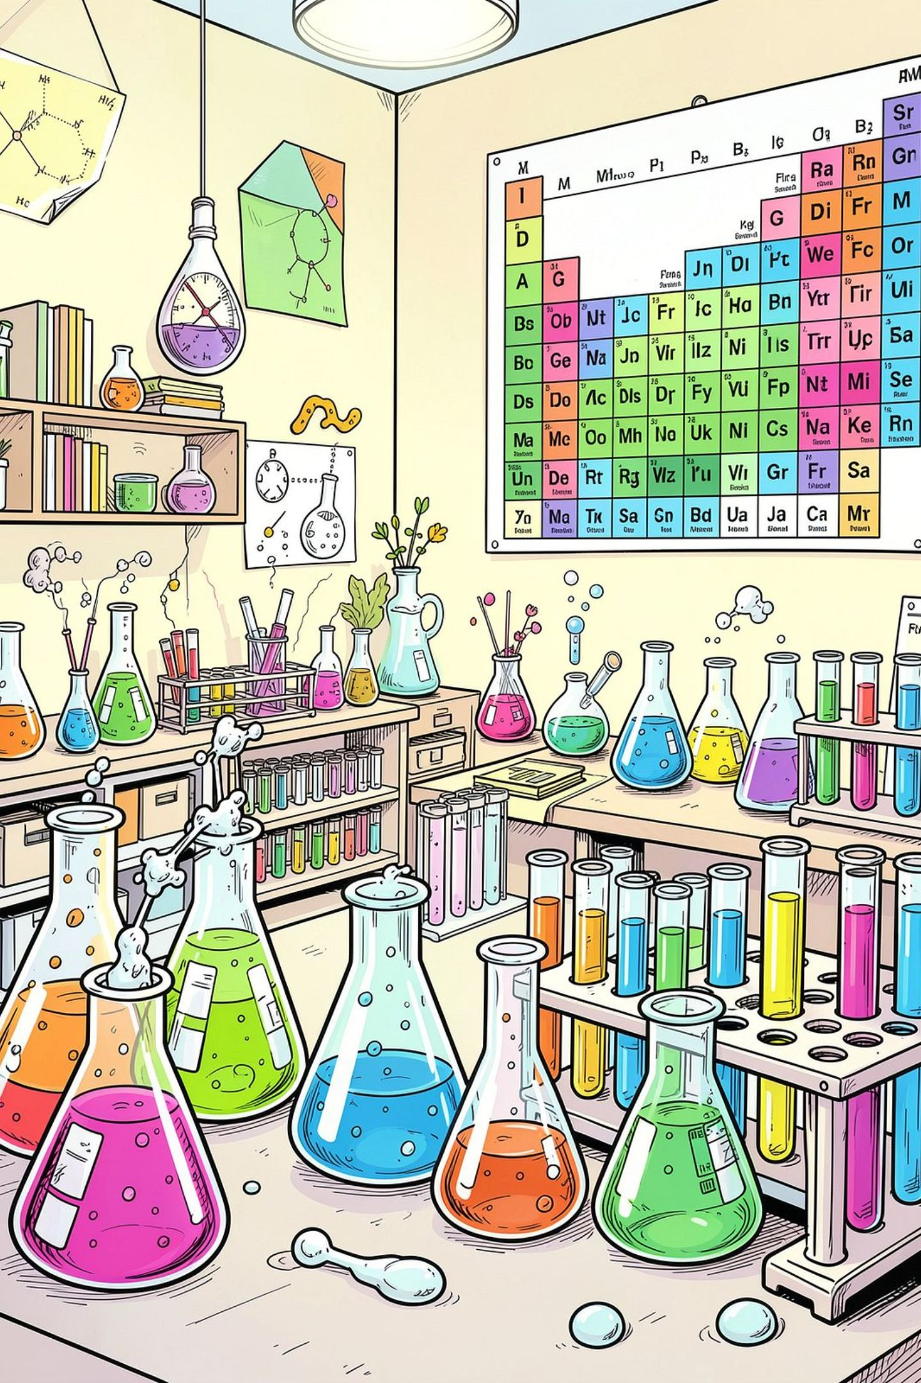
মোছাঃ নাসরিন নাহার
সহকারী শিক্ষক(ICT)
মকিমপুর মাধ্যমিক বিদ্যালয়
হরিণাকুন্ড,ঝিনাইদহ।
প্রতীক, সংকেত ও যোজনী
৮ম শ্র্রেণি · বিজ্ঞান · অধ্যায়–৮
রসায়ন বিজ্ঞানের মূল ভিত্তি — মৌল, তাদের প্রতীক ও যৌগ গঠনের নিয়ম

Slide 2

শিখনফল
আজকের পাঠ শেষে শিক্ষার্থীরা যা শিখবে:
1
2
মৌলের প্রতীক
রাসায়নিক সংকেত
মৌলের প্রতীক কী তা বলতে পারবে
রাসায়নিক সংকেত ব্যাখ্যা করতে পারবে
3
4
যোজনী
যৌগের সংকেত
যোজনী কী তা বলতে পারবে
যোজনী ব্যবহার করে যৌগের সংকেত লিখতে পারবে

Slide 3

পূর্বজ্ঞান যাচাই
প্রশ্ন
1
পানি কী দিয়ে তৈরি?
2
লবণের রাসায়নিক নাম কী?
3
অক্সিজেন কি মৌল নাকি যৌগ?

Slide 4
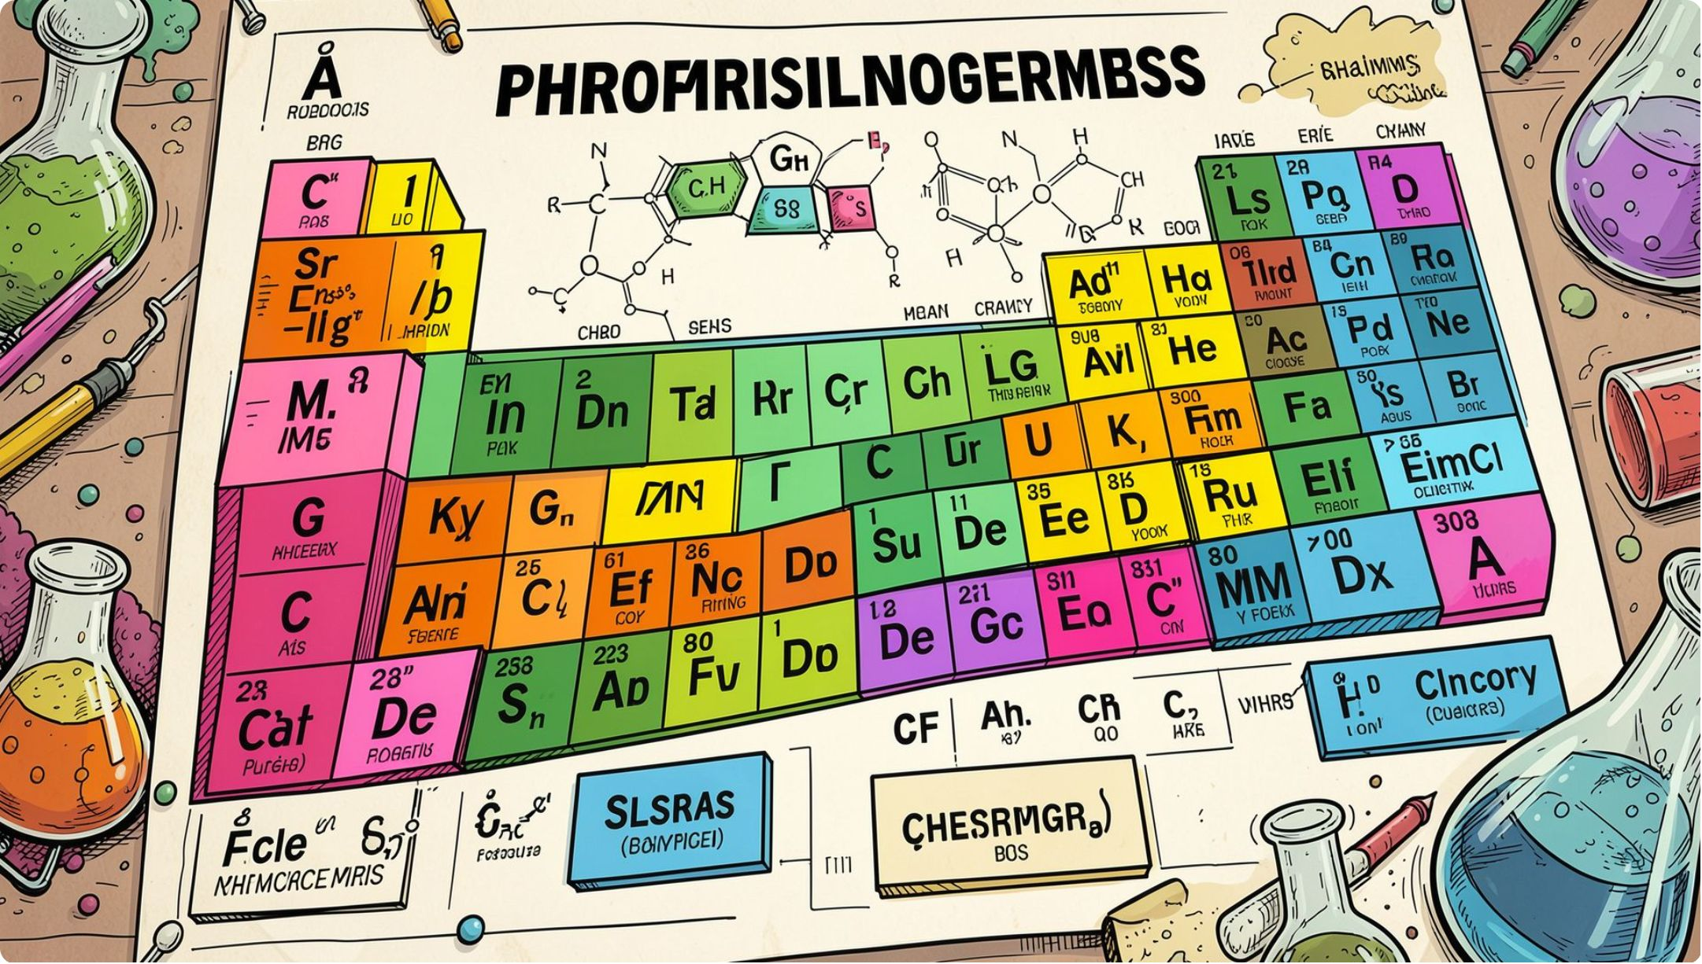
মৌলের প্রতীক (Symbol)
কোনো মৌলকে সংক্ষেপে প্রকাশ করার জন্য ব্যবহৃত এক বা দুই অক্ষরকে প্রতীক বলে।
মৌল
প্রতীক
হাইড্রোজেন
H
অক্সিজেন
O
নাইট্রোজেন
N
কার্বন
C
সোডিয়াম
Na
পটাশিয়াম
K
ক্যালসিয়াম
Ca

Slide 5

প্রতীক লেখার নিয়ম
১ম অক্ষর
২য় অক্ষর
✔ সঠিক
✘ ভুল
অবশ্যই ইংরেজি বড় হাতের (Capital) হবে
থাকলে ছোট হাতের (Small) হবে
Na · Fe · Mg
na · NA

Slide 6
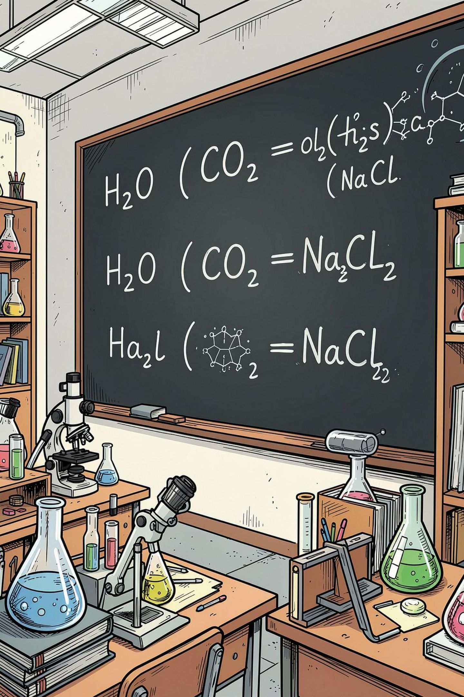




রাসায়নিক সংকেত (Chemical Formula)
দুই বা ততোধিক মৌল নির্দিষ্ট অনুপাতে যুক্ত হয়ে যে সংকেত তৈরি করে তাকে রাসায়নিক সংকেত বলে।
H₂O
পানি
CO₂
কার্বন ডাই অক্সাইড
NaCl
সোডিয়াম ক্লোরাইড
NH₃
অ্যামোনিয়া

Slide 7
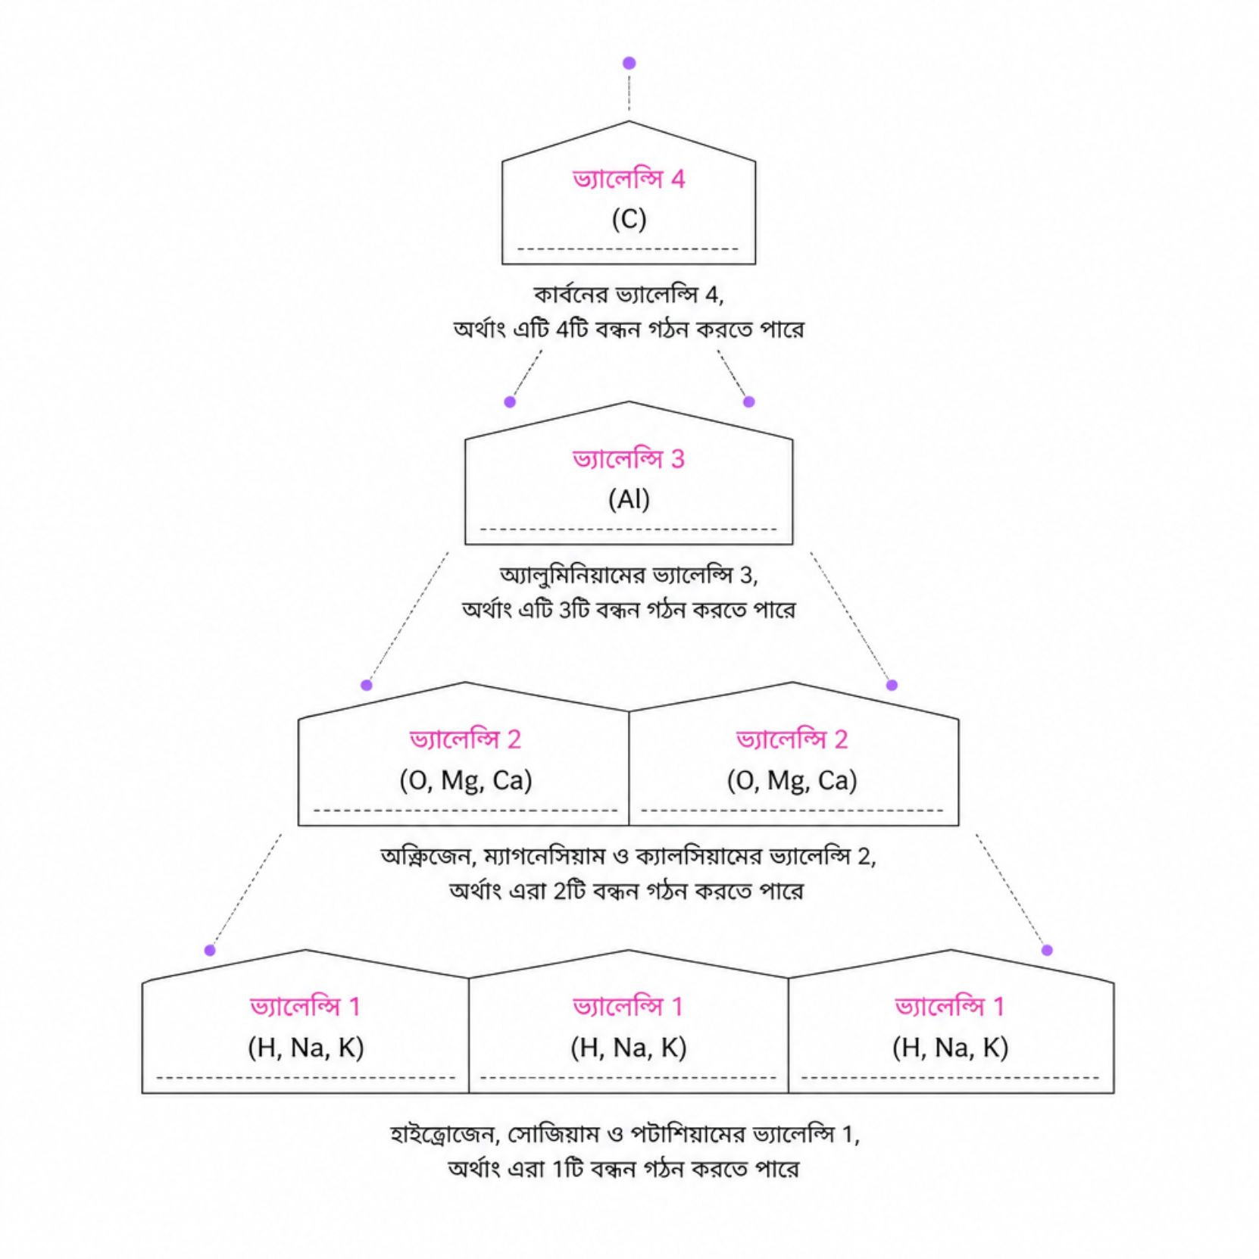
যোজনী (Valency)
কোনো মৌলের অন্য মৌলের সাথে যুক্ত হওয়ার ক্ষমতাকে যোজনী বলে।
মৌল
যোজনী
H (হাইড্রোজেন)
১
O (অক্সিজেন)
২
Na (সোডিয়াম)
১
K (পটাশিয়াম)
১
Mg (ম্যাগনেসিয়াম)
২
Ca (ক্যালসিয়াম)
২
Al (অ্যালুমিনিয়াম)
৩
C (কার্বন)
৪

Slide 8


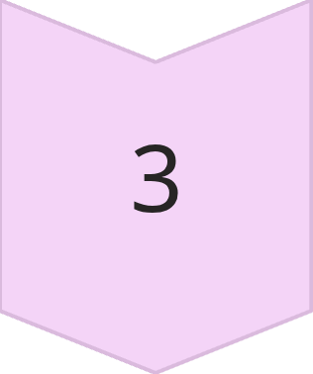
যোজনী দিয়ে সংকেত লেখা
যোজনী অদলবদল করে যৌগের সঠিক সংকেত পাওয়া যায়।
Na (১) + Cl (১)
সোডিয়াম + ক্লোরিন → NaCl
Mg (২) + O (২)
ম্যাগনেসিয়াম + অক্সিজেন → MgO
Al (৩) + O (২)
অ্যালুমিনিয়াম + অক্সিজেন → যোজনী অদলবদল → Al₂O₃

Slide 9

আরও উদাহরণ ও দলীয় কার্যক্রম
মৌল
যোজনী
সংকেত
H + O
১ ও ২
H₂O
Ca + Cl
২ ও ১
CaCl₂
Mg + Cl
২ ও ১
MgCl₂
Al + Cl
৩ ও ১
AlCl₃
দলীয় কার্যক্রম: নিচের যৌগগুলোর সংকেত লেখো — ১) ক্যালসিয়াম অক্সাইড ২) ম্যাগনেসিয়াম ক্লোরাইড ৩) অ্যালুমিনিয়াম অক্সাইড ৪) সোডিয়াম অক্সাইড

Slide 10
মূল্যায়ন ও বাড়ির কাজ
কুইজ
বাড়ির কাজ
Na-এর পূর্ণ নাম কী?
H₂O কী নির্দেশ করে?
অক্সিজেনের যোজনী কত?
CaCl₂ কীভাবে তৈরি হয়?
নিচের যৌগগুলোর সংকেত লিখো:
পটাশিয়াম ক্লোরাইড
ক্যালসিয়াম অক্সাইড
অ্যালুমিনিয়াম ক্লোরাইড
ম্যাগনেসিয়াম অক্সাইড
কার্বন ডাই অক্সাইড

